Slide 1
投资银行学 第六讲：经纪业务
主讲人：王盈
邮箱：yywang@cufe.edu.cn

Slide 2
第六讲： 经纪业务
经纪业务概述
证券经纪业务的程序
证券信用制度

Slide 3
经纪业务概述
证券经纪业务的定义
委托人，证券经纪商的权利与义务
证券经纪业务的特点
开展经纪业务的原则

Slide 4

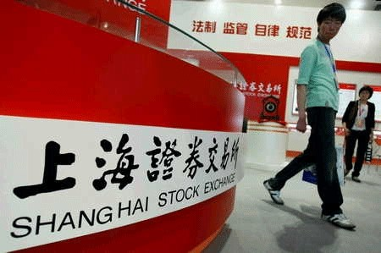

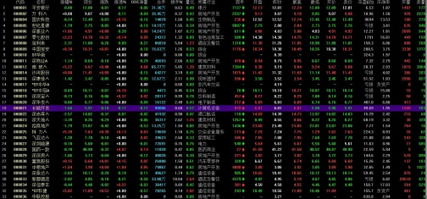
经纪业务概述
证券经纪业务的定义
证券经纪业务是指证券公司通过其设立的证券营业部，接受客户委托，按照客户的要求，代理客户买卖证券的业务。
在证券经纪业务中，证券公司不垫付资金，不赚差价，只收取一定比例的佣金作为业务收入。
在证券经纪业务中，包含的要素有：委托人、证券经纪商、证券交易所和证券交易对象。
证券经纪商是证券市场的中坚力量，其作用主要表现在：1）充当证券买卖的媒介，2）提供咨询服务。

Slide 5
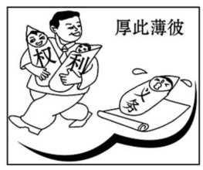
经纪业务概述
委托人、证券经纪商的权利与义务
委托人的权利
选择经纪商的权利
要求经纪商忠实地为自己办理受托业务的权利
对自己购买的证券享有持有权和处置权
对证券交易过程的知情权
寻求司法保护权
享受经纪商按规定提供其他服务的权利

Slide 6
经纪业务概述
委托人、证券经纪商的权利与义务
委托人的义务
认真阅读证券经纪商提供的《风险揭示书》和《证券交易委托代理协议书》，了解从事证券投资存在的风险，按要求签署有关协议和文件，并严格遵守协议约定。
按要求如实提供有关证件，填写开户书．并接受证券经纪商的审核。
了解交易风险，明确买卖方式。
按规定墩存交易结算资金。
采用正确的委托手段。
接受交要结果。
履行交割清算义务。

Slide 7
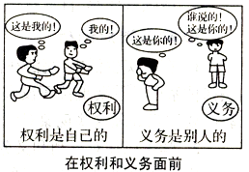
经纪业务概述
委托人、证券经纪商的权利与义务
证券经纪商的权利
有拒绝接受不符合规定的委托要求的权利
有按规定收取服务费用的权利，如交易佣金等
对违约或损害经纪商自身权益的客户，经纪商有通过留置其资金、证券或司法途径要求其履约或赔偿的权利

Slide 8
经纪业务概述
委托人、证券经纪商的权利与义务
证券经纪商的义务
提醒客户了解井注意从事证券投资存在的风险
认真与客户签订《证券交易委托代理协议书》，并严格遵守协议约定
坚持了解客户原则
必须忠实办理受托业务
坚持为客户保密制度
如实记录客户资金和证券的变化
不接受全权委托

Slide 9

经纪业务概述
证券经纪业务的特点
业务对象的广泛性
所有上市交易的股票和债券都是证券经纪业务的对象
经纪商的中介性
证券经纪商不以自己的资金进行证券买卖，也不承担交易中证券价格涨跌的风险，面是充当证券买方和卖方的代理人
客户指令的权威性
委托人的指令具有权威性，证券经纪商必须严格地按照委托人指定的证券、数量、价格和有效时间买卖证券，不能自作主张，擅自改变委托人的意愿
客户资料的保密性
在证券经纪业务中，委托人的资料关系到其投资决策的实施和投资盈利的实理，关系到委托人的切身利益，证券经纪商有义务为客户保密

Slide 10
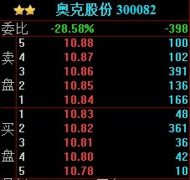
经纪业务概述
开展经纪业务的原则
在接受客户委托，代理证券交易的过程中，应遵循的原则
价格自主原则
价格优先原则
时间优先原则
公开、公平交易原则
充分披露原则
依法收入原则

Slide 11
经纪业务概述
开展经纪业务的原则
投资银行在对经纪业务进行管理时，也必须遵循一定的原则
谨慎接受客户委托，并为委托事项保密
适当向客户提供投资咨询
严格遵循托管制度和相关法规
禁止违法交易行为
禁止为相关人员代理证券交易

Slide 12
证券经纪业务的程序
证券账户
现金账户
开户
资金账户
投资计划账户
委托
保证金账户
集合竞价
成交
连续竞价
清算
当日交割
次日交割
第三日交割
例行交割
交割
滚动交割
会计日交割
过户

Slide 13

证券经纪业务的程序
开户
证券账户
投资者按照法律，法规和相关规定，在证券登记结算机构开立的用于记载投资者所持有的证券种类，数量以及相应权益和变动情况的账户
资金账户
投资者在证券公司开立的用于记录资金变动情况和余额的专用账户
现金账户：用于交易时的资金划转
投资计划账户：客户承诺在若干年中每月或每季投入一定金额购买某种股票
保证金账户: 即在信用交易时，交易金额与保证金之间的差额由投资银行代垫，信用金按市场利率计息，并以所购证券作为抵押

Slide 14
证券经纪业务的程序
投资者的证券账号和资金账号
交易的方向，买进or卖出
委托
买卖证券的名称及代码
买卖证券的数量
出价方式和价格幅度
委托有效期
形式
价格
有效期
数量
电话委托
市价委托
当日有效委托
整数委托
柜台委托
限价委托
五日内有效委托
零数委托
网上委托

Slide 15

证券经纪业务的程序
委托指令
市价指令（Market Order）
投资者指令经纪人按照当前市场价格买入或者卖出一定数量的证券
缺点：股票价格在指令发出和指令执行之间反向变动
限价指令（Limit Order）
买入限价指令：投资者指令经纪人买入一定数量的证券，但是买入价不得高于投资者指定价格
卖出限价指令：投资者指令经纪人卖出一定数量的证券，但是卖出价不得低于指定价格。
缺点：指令可能不能成交。

Slide 16
证券经纪业务的程序
委托指令
止损指令（Stop Order）
投资者指令经纪人在证券价格到达一定水平的时候，立即以市价按投资者指定的数量买入或者卖出。
买入止损指令：市场价格达到或者高于某设定价格时买入
卖出止损指令：市场价格达到或者低于某设定价格时卖出
优点：投资者不能持续看盘时可以运用止损指令，可以达到维持最小收益和最大损失的目的
缺点：短期内的股价波动；触发后是市价指令，可能股票价格在指令发出和指令执行之间反向变动

Slide 17
证券经纪业务的程序
委托指令
定价即时委托指令（Immediate or Cancel)
如果限价指令不能在市场上立即全额成交，那么该指令所剩余的未成交部分就撤销。
定价全额即时委托指令（Fill or Kill）
如果限价指令不能在市场上立即全额成交，那么该指令就将取消。
开市或者收市委托指令（Market at Open or Close)
投资者指令经纪商在开市或者收市时，按照市价或者限价买卖证券。

Slide 18
证券经纪业务的程序
成交
买方六
卖方一
经纪商A
经纪商D
买方五
卖方二
交易所主机
买方四
卖方三
经纪商B
经纪商E
买方三
卖方四
买方二
卖方五
经纪商C
经纪商F
买方一
卖方六

Slide 19
证券经纪业务的程序
成交
集合竞价
在有效范围内，选择所有有效委托产生最大成交量的价位
高于成交价的买进申报与低于成交价的卖出申报都全额成交
与成交价相同的买方或者卖方至少有一方全部成交
如满足以上的价位仍有多个，则选取离上日收市价最近的价位
价格优先，同等价格时间优先
所有成交以同一成交价成交
连续竞价
最高买进申报与最低卖出申报相同，则该价格即为成交价格；
买入申报高于卖出申报时，或卖出申报低于买入申报时，申报在先的价格即为成交价格。

Slide 20
证券经纪业务的程序
集合竞价
8.30 卖价五
数量 100手
8.20 卖价四
数量 200手
数量 100手
买价一 8.10
8.10 卖价三
数量 300手
数量 150手
买价二 8.00
8.00 卖价二
数量 200手
数量 50手
买价三 7.90
7.90 卖价一
数量 150手
数量 200手
买价四 7.80
数量 350手
买价五 7.70
成交价：8.00元

Slide 21
证券经纪业务的程序
8.30 卖价五
数量 100手
8.20 卖价四
数量 200手
8.10 卖价三
数量 300手
8.07 卖价二
数量 100手
成交价 8.05
数量 100手
新买单 8.10
8.05 卖价一
数量 150手
数量 100手
买价一 7.95
7.93 新卖单
数量 100手
成交价 7.95
数量 150手
买价二 7.90
数量 50手
买价三 7.85
数量 200手
买价四 7.80
上一次成交价：8.00元
数量 350手
买价五 7.75

Slide 22
证券经纪业务的程序
清算
清算是指投资银行在证券交易所内成交后，对应收和应付价款与证券进行结算，并最后结出应收应付的余额，然后通过证券交易所进行交割证券与价款的全过程。
一般证券交易所都有专门的清算中心.以每一交易日为一个清算期

Slide 23
证券经纪业务的程序
交割
证券清算后，交易双方可以办理交割手续，即在事先约定的时间内对清算余额办理交接和转账
买方交付价款，收到股票；卖方交出股票，收回现金
清算交割是证券交易全过程的结束。
按照成交后至交割时间的长短划分（T+N制度）
T+0: 当日交割
T+1: 次日交割
T+3: 第三日交割
T+5: 例行交割

Slide 24
证券经纪业务的程序
过户
证券交易结束后，证券所有人会发生改变。对于记名证券必须要办理过户手续。
记名证券是指票面上记载有持有人名称，并在公司名册上进行登记，必须经法定程序方可转让。因此，转让时要通过登记公司过户，并把受让人的名称记载在票面上，同时在发行证券的公司变更持有人，否则转让无效。
不记名证券可以自由转让，无须办理过户。 一般股票都是记名的，而债券只有部分是记名的。

Slide 25
证券经纪业务收费
证券经纪业务的收费包括交易佣金，过户费，印花税
以华泰证券作为例子
交易佣金：最高为成交金额的万分之三，最低5元起，单笔交易佣金不满5元按5元收取。
印花税：成交金额的1‰。2008年9月19日，由向双边征收改为向卖方单边征收
过户费： 2015年8月1日起，上海深圳都收取，按成交金额的0.02‰收取
一般情况下，券商对大资金量、交易量的客户会给予降低佣金率的优惠

Slide 26
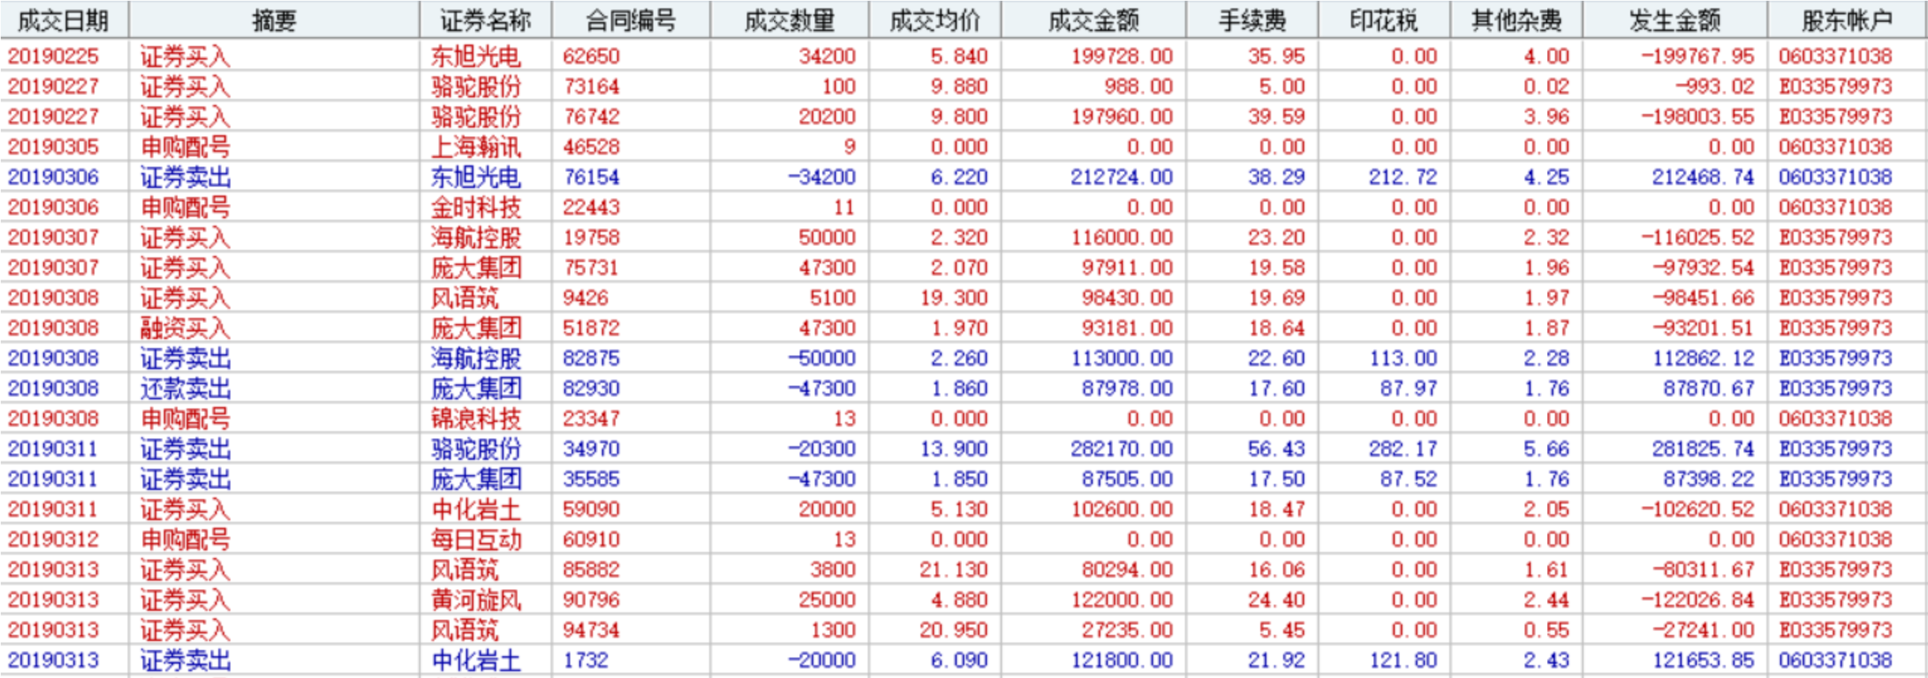
证券经纪业务收费与交割单

Slide 27
证券信用制度
证券信用经纪的概念
信用交易的形式
证券信用交易对投资者的影响
证券信用交易对证券市场的影响

Slide 28
证券信用制度
证券信用经纪的概念
信用经纪业务是指投资银行作为经纪商，在代理时，以客户提供部分资金或有价证券作为担保为前提，为其代垫交易所需资金或有价证券的差额，从而帮助客户完成证券交易的业务行为。
它是投资银行融资功能与一般经纪业务相结合的产物，但仍属于经纪业务范畴，其原因在于：
投资银行提供信用的对象必须是委托投资银行代理证券交易的客户。
投资银行不承担交易风险，也不企图获取交易所产生的收益。
投资银行虽然动用了自有资金，但资金的性质是借贷而非投资，且以客户所提供的资金和证券作为担保，并收取一定的手续费。

Slide 29
证券信用制度
信用交易的形式 （保证金交易）
融资与买空
客户委托买入证券时，投资银行以自有或融入的资金为客户垫支部分资金以完成交易，以后由客户归还本金并支付利息。
融券与卖空
客户卖出证券时，投资银行以自有、客户抵押或借入的证券为客户代垫部分或全部证券以完成交易，以后由客户买入归还所借证券且按与证券相当的价款计付利息。
2010年3月31日，证券公司融资融券业务试点
转融通业务：证券公司从事融资融券业务，自有资金或者证券不足的，可以向证券金融公司借入。

Slide 30
证券信用制度
投资者在开立证券信用交易账户时，须存入初始保证金。
融资的初始保证金比例在不同的国家和地区有不同的规定，从10%到90%不等，中国香港可低至10%，美国一般为50%， 中国台湾一般为40%。
融券初始保证金比融资高，一般为70%到90%
平仓：如抵押证券价格下跌（上涨）低于（高于）一定比例时，证券公司就停止向该账户继续融资（融券）
如抵押证券价格下跌（上涨）超过协议中所约定的平仓价格时 （维持保证金），证券公司会通知客户补交保证金，否则便强制平仓。
融资（融券）时，价格下跌（上涨）空间必须始终保持在保证金的一定比例之内。
用证券作保证金时，不能按其市值来计算，而应扣除一定的折扣率，以降低证券价格波动带来的信用风险。

Slide 31
证券信用制度（例子1）
融资融券保证金比例（国外）
融资融券保证金比例（国内）
 | 初始 | 预警线 | 平仓线
融资 | 100%（80%） | 150% | 130%
融券 | 50% | 150% | 130%
经中国证监会批准，上交所、深交所、北交所发布通知，修订《融资融券交易实施细则》，将投资者融资买入证券时的融资保证金最低比例由100%降低至80%。此调整将自2023年9月8日收市后实施。

Slide 32
证券信用制度（例子1）
融资例子
投资者甲融资买入了100股ABC股票，每股价格为60元，初始保证金比例为50%，维持保证金比例为30%。计算甲何时会收到补交保证金的通知？
答案：
假设ABC股票价格下跌到X元时，甲收到补交保证金的通知。
初始保证金=100*60*50%=3000元
计算得出X=42.86元

Slide 33
证券信用制度（例子1）
融资买入后，市场价格变化与保证金比例变化的关系
股价 | 股数 | 市值 | 盈亏 | 保证金账户余额 | 保证金比例
60 | 100 | 6000 |  | 3000 | 50.00%
65 | 100 | 6500 | 500 | 3500 | 53.85%
70 | 100 | 7000 | 1000 | 4000 | 57.14%
55 | 100 | 5500 | -500 | 2500 | 45.45%
45 | 100 | 4500 | -1500 | 1500 | 33.33%
42.86 | 100 | 4286 | 1714 | 1286 | 30.00%
42 | 100 | 4200 | 1800 | 1200 | 28.57%

Slide 34
证券信用制度（例子2）
融券例子
投资者乙融券卖出了100股ABC股票，每股价格为60元，初始保证金比例为50%，维持保证金比例为30%。计算乙何时会收到补交保证金的通知？
答案：
假设ABC股票价格上涨到X元时，乙收到补交保证金的通知。
初始保证金=100*60*50%=3000元
计算得出X=69.23元

Slide 35
证券信用制度（例子2）
融券卖出后，市场价格变化与保证金比例变化的关系
股价 | 股数 | 市值 | 盈亏 | 保证金账户余额 | 保证金比例
60 | 100 | 6000 |  | 3000 | 50.00%
55 | 100 | 5500 | 500 | 3500 | 63.64%
50 | 100 | 5000 | 1000 | 4000 | 80.00%
61 | 100 | 6100 | -100 | 2900 | 47.54%
65 | 100 | 6500 | -500 | 2500 | 38.46%
69.23 | 100 | 6923 | -923 | 2077 | 30.00%
72 | 100 | 7200 | -1200 | 1800 | 25.00%

Slide 36
国内融资融券业务
2010年3月31日，证券公司融资融券业务试点
转融通业务：证券公司从事融资融券业务，自有资金或者证券不足的，可以向证券金融公司借入。
科创板、创业板注册制、主板注册制股票自上市首日起可作为标的证券，北交所和非注册制融资融券业务标的股票名单的调入标准由交易所确定。
上市公司机构持有人：
证券投资基金，保险公司，证券公司等
证券金融公司
具有融资融券业务资格的证券公司
融资融券投资者

Slide 37
证券信用制度
证券信用对投资者的影响
证券信用交易给投资者带来机遇
融资融券为投资者带来了新的获利途径
融资融券的杠杆效应为资金量不足的中小投资者带了以小博大获取收益的机会
证券信用交易能够促进机构投资者的发展
证券信用交易给投资者带来的挑战
由于融资融券的杠杆性，会放大投资者的交易量，在给投资者带来以小博大机会的同时，当投资者对行情判断失误，也会带来数倍于现金交易的损失。
当投资者的保证金不足时，如果不能及时追加，就存在强行平仓，甚至关闭投资者信用账户的风险，这样投资者就会丧失股价重新上涨时挽回损失的可能性。

Slide 38
证券信用制度
证券信用交易对证券市场的影响
发挥价格稳定器的作用
多层次证券市场的基础
融资融券业务会助长市场投机，加大市场风险
2024年1月28日，证监会经充分论证评估，进一步优化融券机制，包括：一是全面暂停限售股出借；二是将转融券市场化约定申报由实时可用调整为次日可用，对融券效率进行限制。
2024年7月10日证券金融公司通知，为维护市场稳定运行，进一步加强逆周期调节，经中国证监会同意，公司决定自2024年7月11日起暂停转融券业务。存量转融券合约可以依法存续和展期，但不得晚于2024年9月30日归还了结。

Slide 39
小结
简述证券经纪业务的含义。
简述证券经纪业务的一般流程。
熟悉证券经纪业务的收费和交割
什么是融资融券业务？

